Slide 1
netflix_plot_analysis
檔案建立時間：2023/9/1
直接匯出無修正

Slide 2


Slide 3


Slide 4
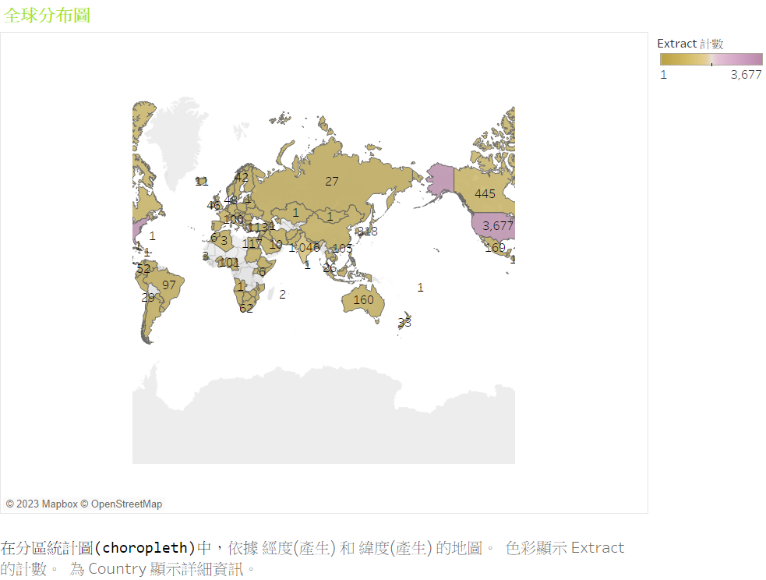

Slide 5
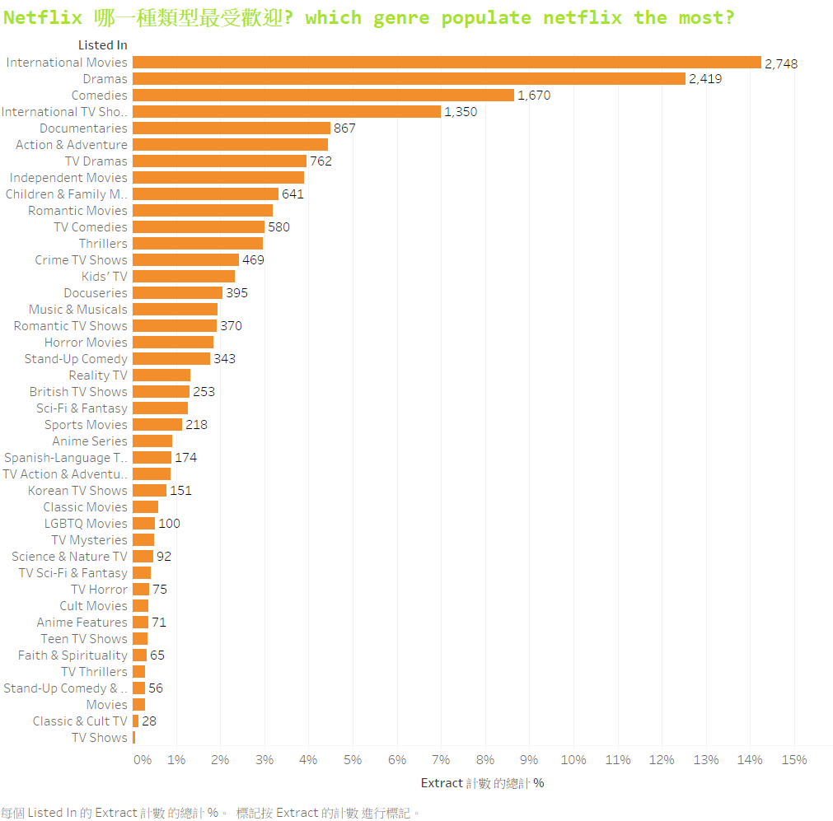

Slide 6


Slide 7
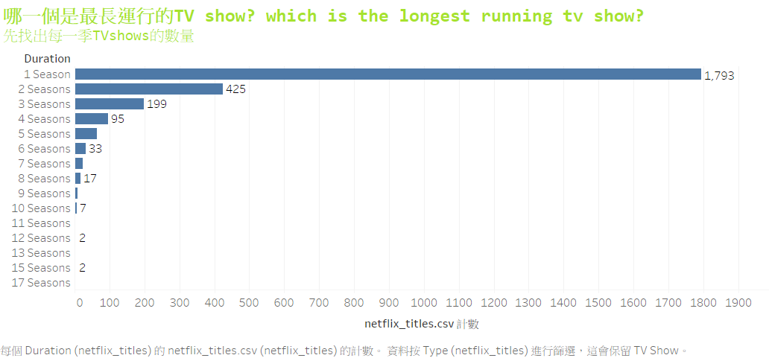

Slide 8


Slide 10
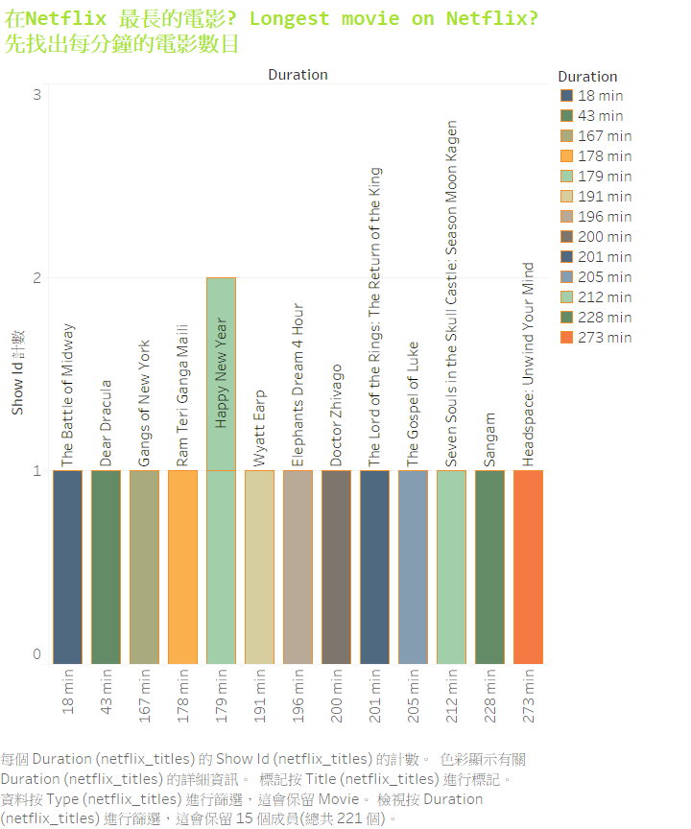

Slide 11
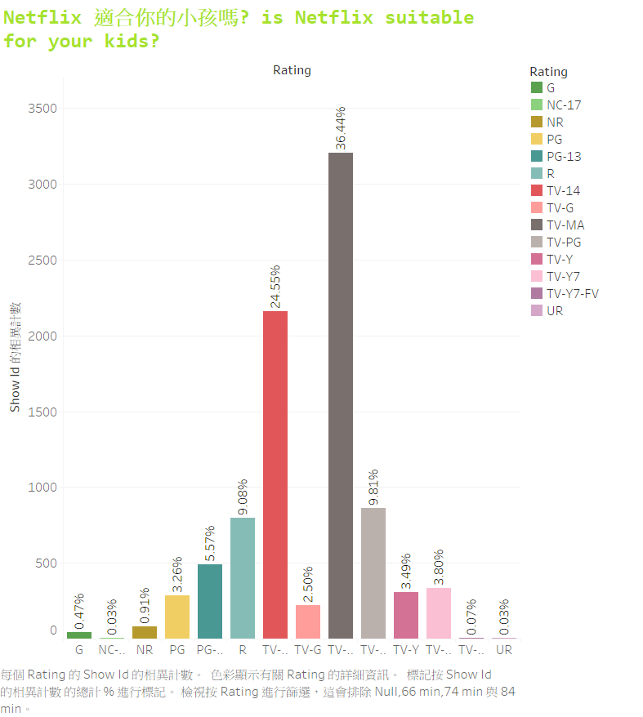

Slide 12
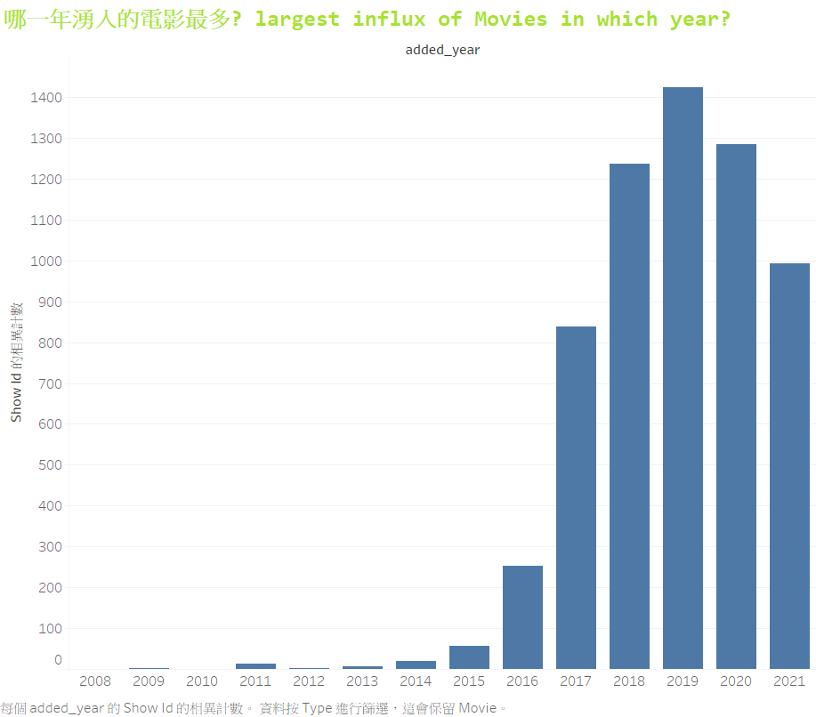

Slide 13
